Slide 1

Proiect Calculatoare Numerice 8-bit ALU Simulation
Realizat de:
Ciobanu Daria Andreea
Doca Andrei
Calin Radu Andrei
Mergea Mihai Raul

Slide 2
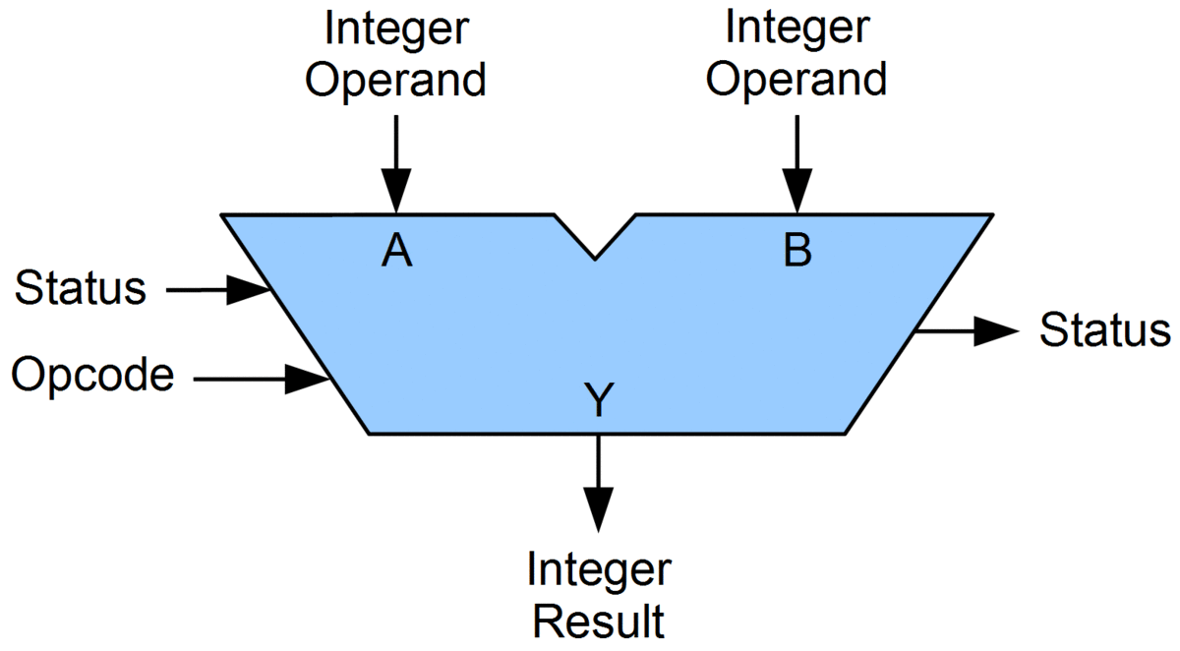
Ce este un Alu?
ALU (Unitate Aritmetică și Logică) este o componentă fundamentală a unui procesor, responsabilă cu executarea operațiilor aritmetice (precum adunare, scădere, înmulțire și împărțire) și logice (precum AND, OR, XOR, NOT) asupra datelor binare.Este esențială pentru procesarea instrucțiunilor într-un sistem digital, contribuind direct la calculul valorilor numerice și la luarea deciziilor logice.

Slide 3
Arhitectură Modulară — Decizie de Proiectare
Pentru implementarea ALU-ului, am adoptat o arhitectură modulară, în care fiecare operație (adunare, scădere, înmulțire și împărțire) este implementată într-un modul separat.Această abordare aduce următoarele beneficii:Claritate în cod și structură logică.Reutilizare și testare ușoară a fiecărui modul.Posibilitatea de a optimize independent fiecare operație (ex. Booth pentru multiplicare, SRT pentru divizare).Rezultatul final este selectat pe baza unui semnal de control (op_code) folosind un multiplexor la ieșirea ALU-ului.

Slide 4
Adunare – Ripple Carry Adder (RCA)
Adunarea este implementată folosind o structură modulară de tip Ripple Carry Adder. Fiecare bit este procesat de un full adder (fac), conectat în serie — carry-ul de la un bit se propagă spre următorul.Modulul este parametrizat (WIDTH) pentru a permite scalabilitate.Suportă un semnal de carry-in (cin) și un enable (en), care permite activarea controlată a ieșirii.Rezultatul are WIDTH + 1 biți pentru a include carry-out.

Slide 5
Scădere – Complement față de 2
Scăderea este realizată prin utilizarea unui modul adder și complement față de 2.Mai exact, pentru a efectua operația a - b, modulul transformă b într-un complement față de 2 (adică ~b + 1) și apoi efectuează adunarea a + (~b) + 1.Semnalul en controlează activarea complementului față de 2.Rezultatul final are WIDTH biți (ignorați carry-out-ul).

Slide 6
Înmulțire – Algoritmul Booth Radix-4
Înmulțirea a fost implementată folosind algoritmul Booth Radix-4 pentru a optimiza performanța. În această implementare:Pipelining: Folosirea registrelor pentru a efectua pași de multiplicare în mai multe etape.Shift-uri și selecție: Se alternează între fazele de calcul și shift, folosind tehnici de shift pe 2 biți pe ciclu.Controlul fazelor: Faza de COMPUTE calculează rezultatele intermediare, iar faza de SHIFT efectuează deplasarea și actualizarea rezultatelor.Rezultatul final este stocat în registrul P_reg[16:1], care reprezintă produsul semnat pe 16 biți.

Slide 7
Împărțire – Algoritmul Radix-2 SRT
Modulul de împărțire utilizează o variantă simplificată a algoritmului Radix-2 SRT, specific pentru implementări hardware eficiente.
Designul include:
Deplasări (Shifting): La fiecare ciclu de ceas, registrul {rest, cât} este deplasat la stânga pentru a pregăti următoarea estimare de cât parțial.
Estimarea câtului:
La fiecare pas, se decide bitul de cât în funcție de semnul restului parțial. Se aplică o scădere sau o adunare a divizorului pentru a păstra convergența.
Corectare finală:
După cele 8 iterații, dacă restul este negativ, se adaugă divizorul pentru a obține restul corect.
Controlul iterațiilor:
Împărțirea este realizată secvențial, pe 8 pași, iar semnalul done este activat la final pentru a indica disponibilitatea rezultatului.

Slide 8
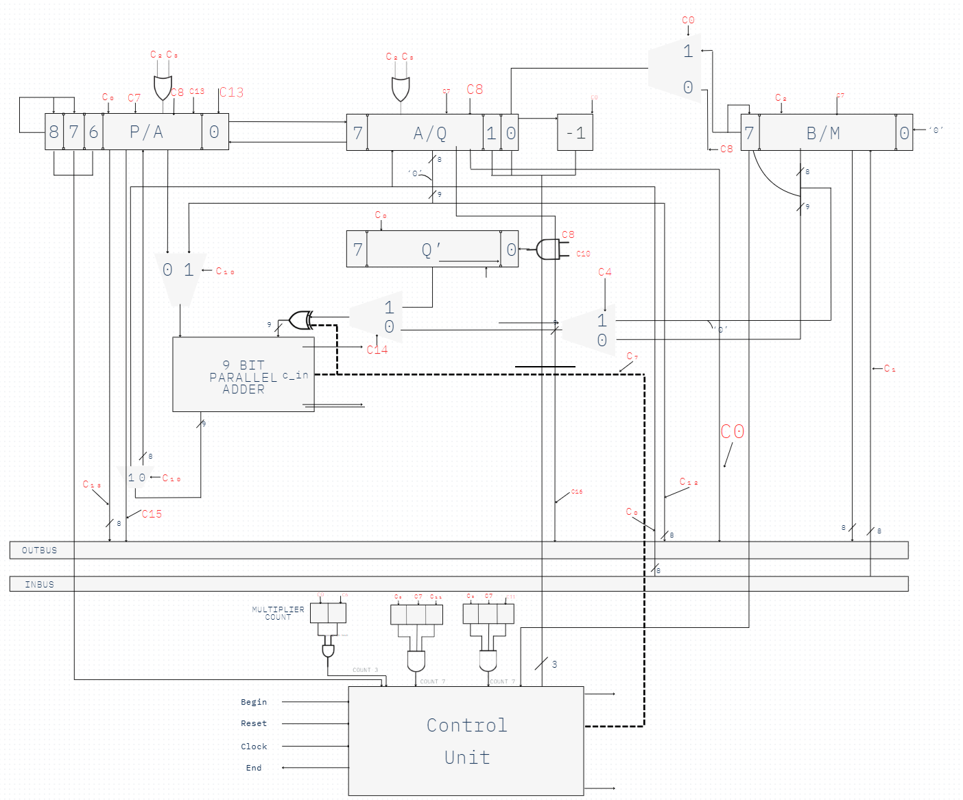
Diagrama hardware

Slide 9
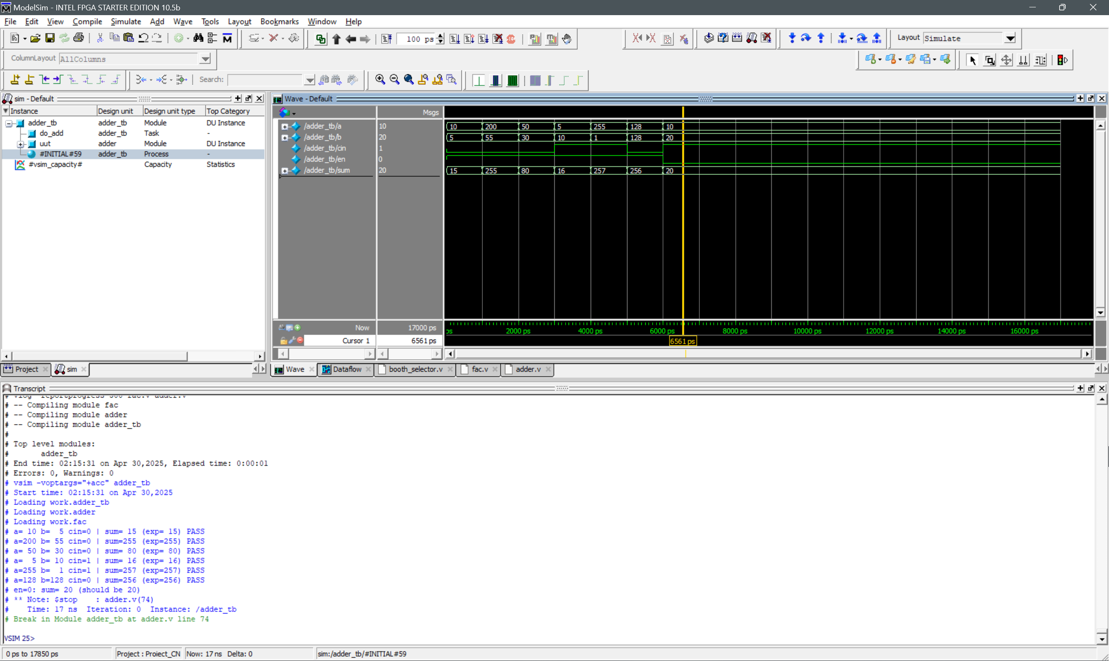
WAVE ADDER

Slide 10
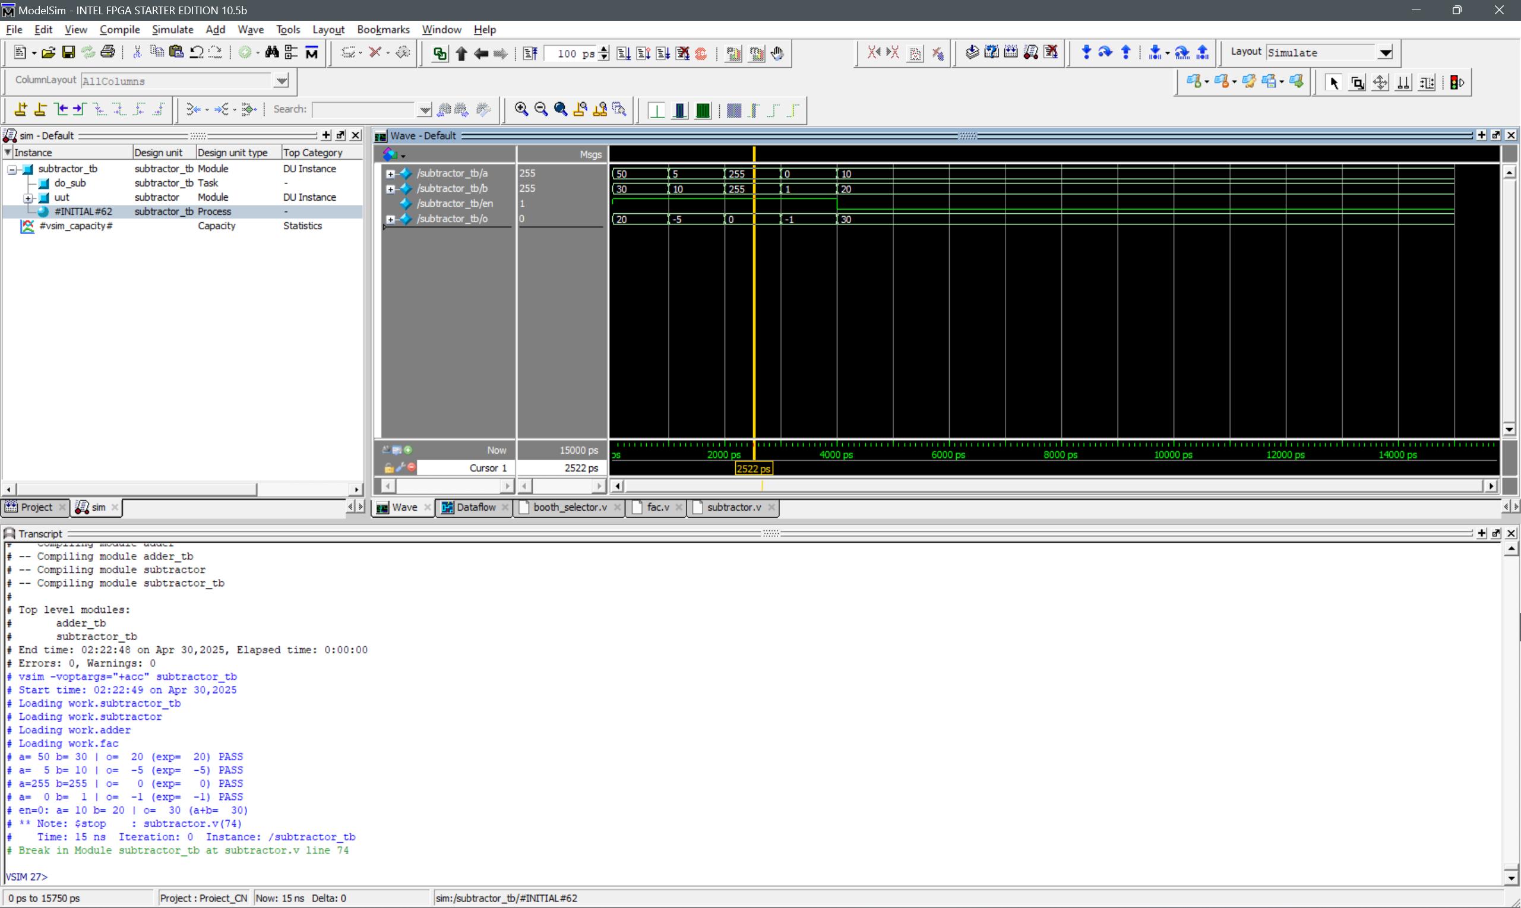
WAVE SUBSTRACTION

Slide 11
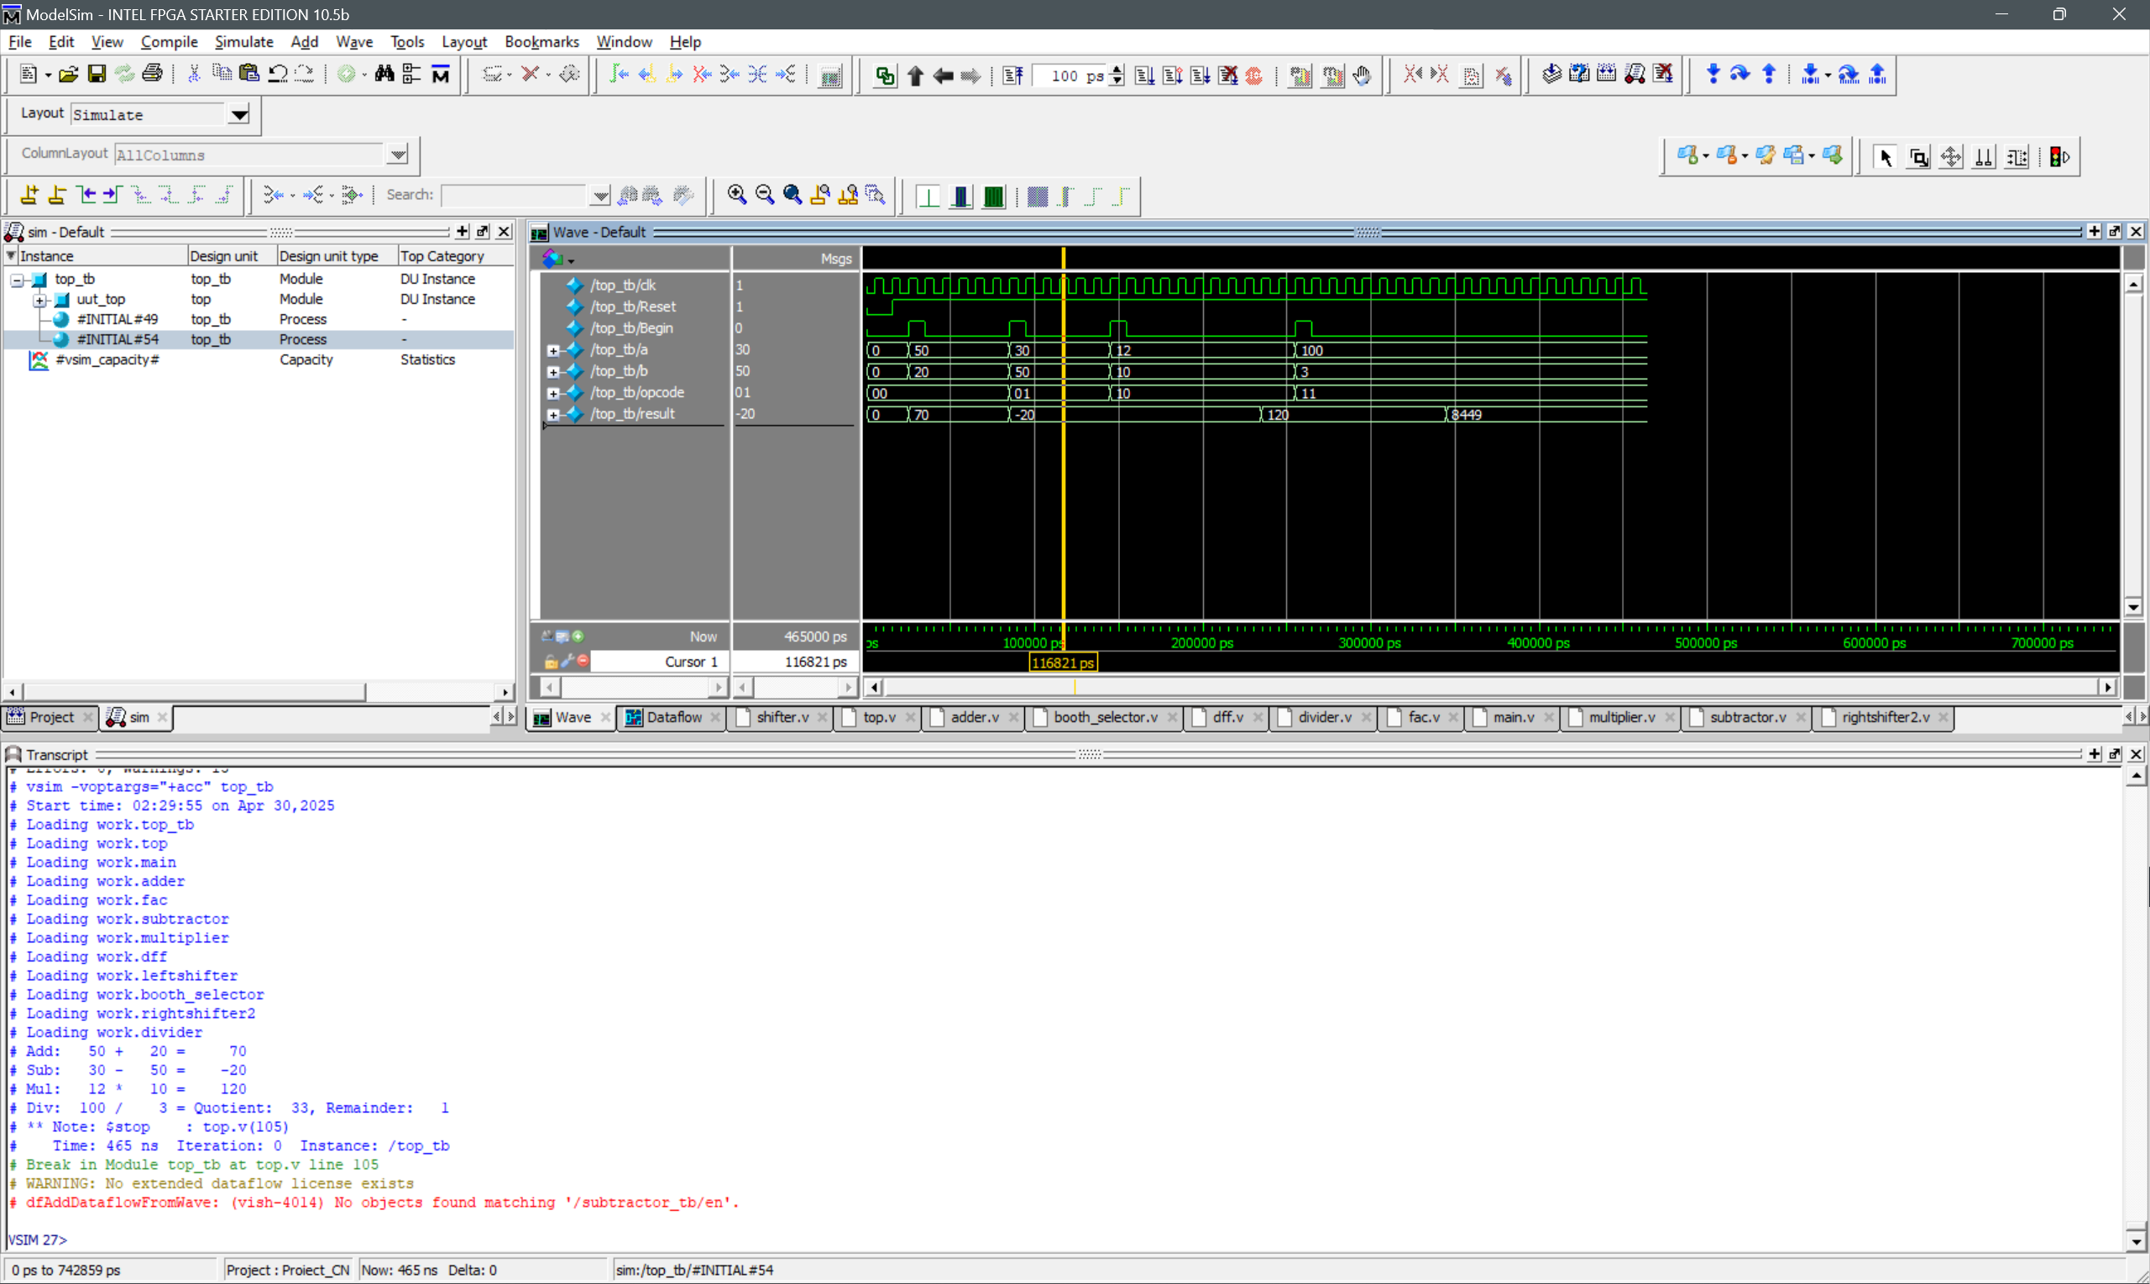
WAVE MAIN

Slide 12
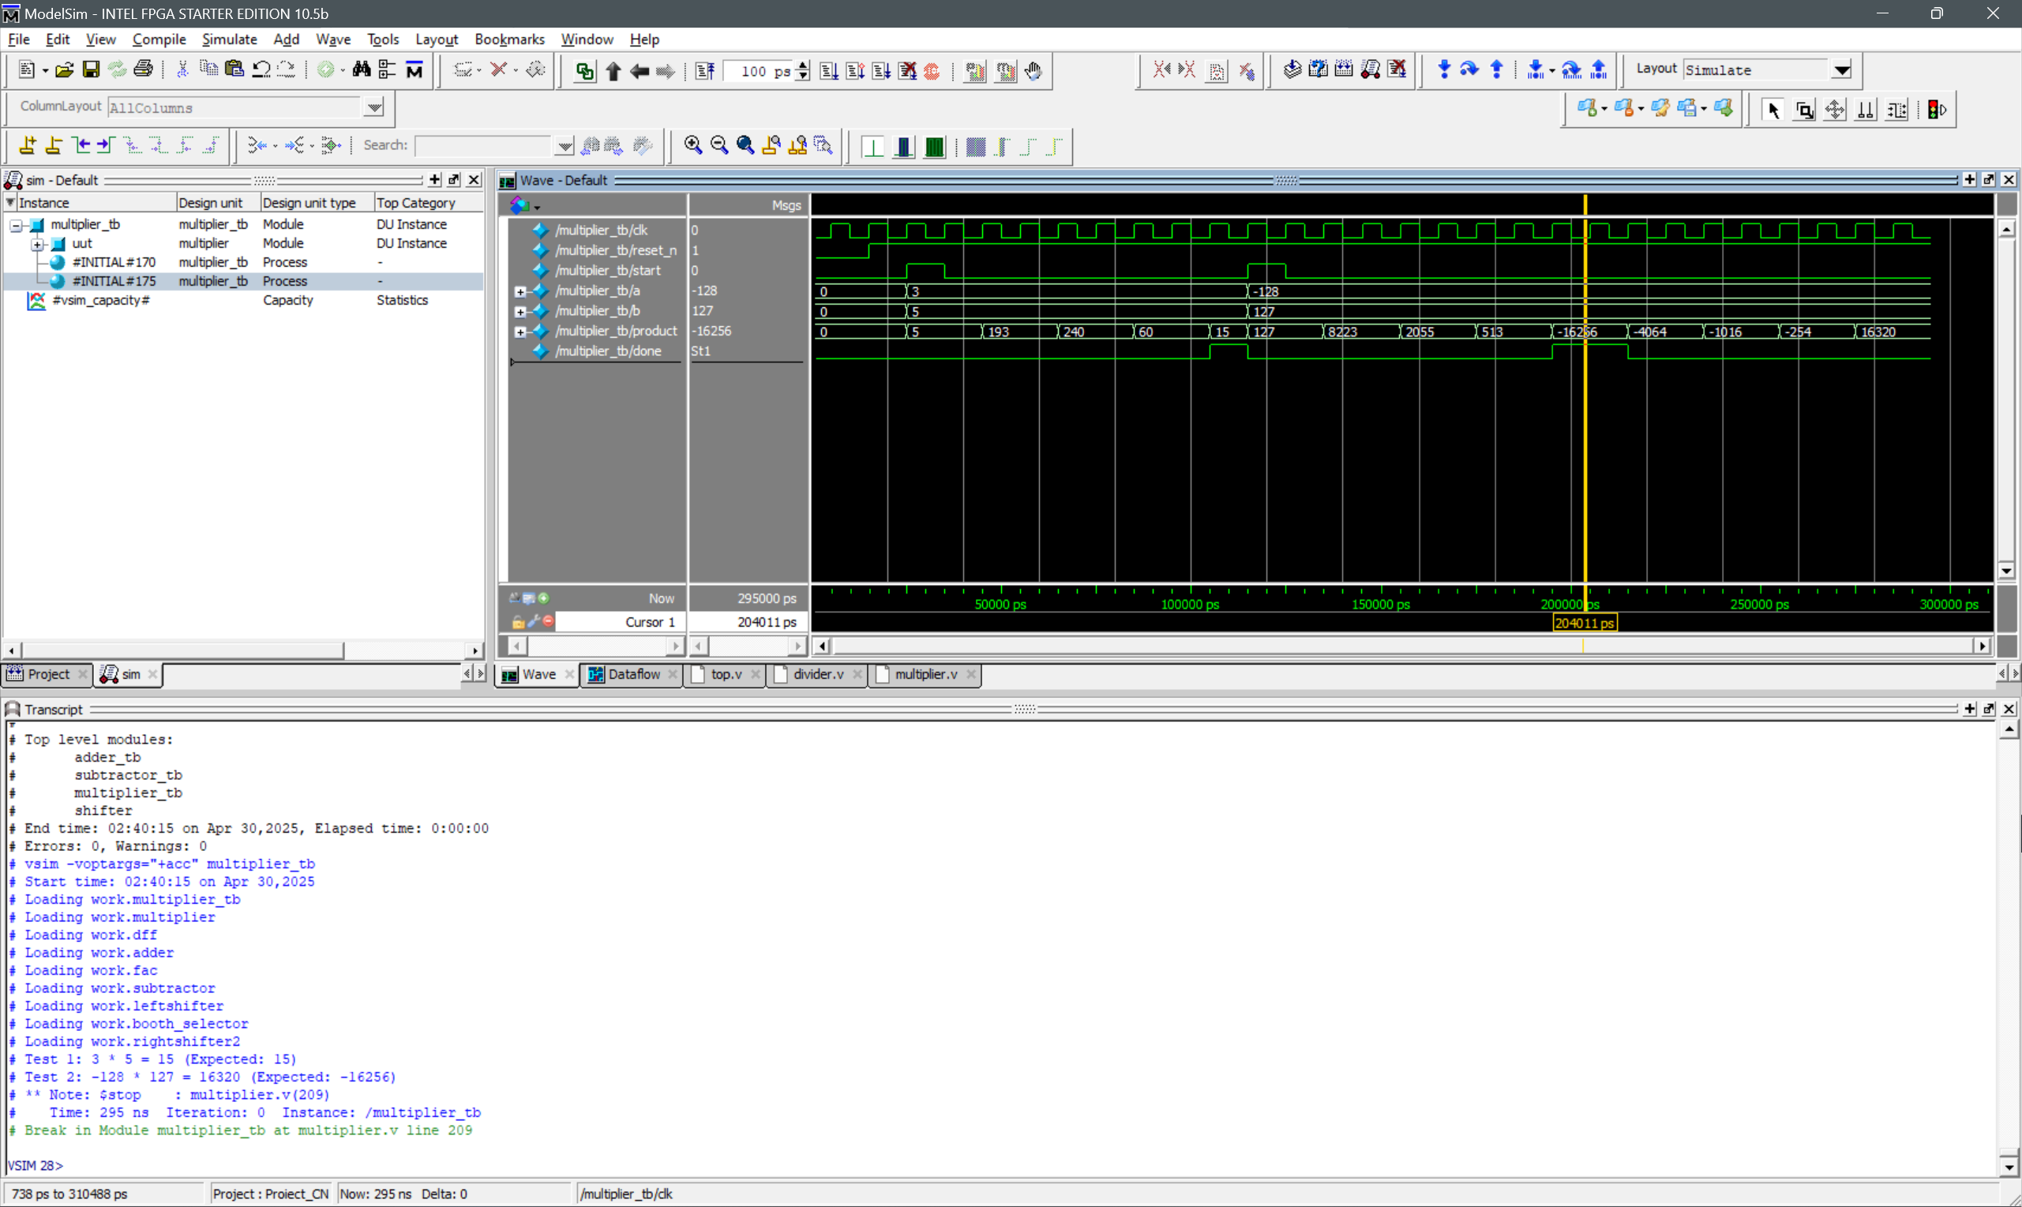
WAVE MULTIPLIER

Slide 13
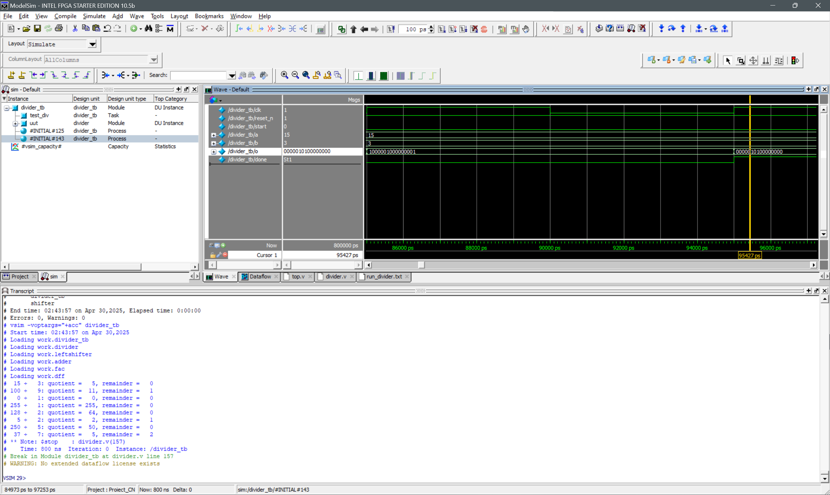
WAVE DIVIDER

